Slide 1

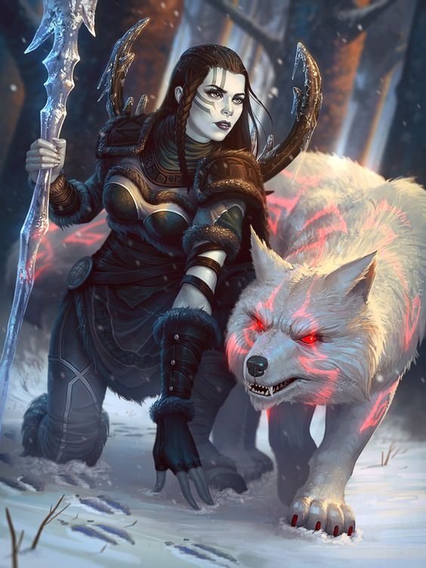
Les Personnages Importants

Slide 2
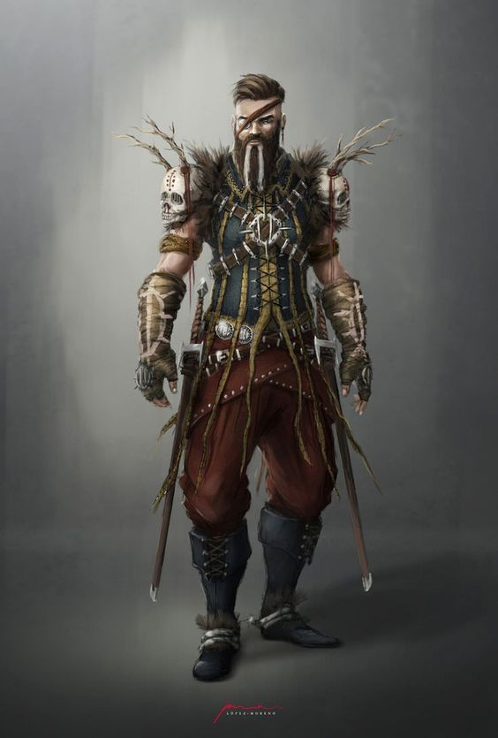
Rodrik, le chasseur de monstres
Race : Nordique
Âge : 37 ans
Taille : 1 mètre 94
Rodrik a perdu ses parents lors de l’ascention vampirique de Markus Trov. Il décidera alors de traquer les creatures maléfiques telles que les Vampires, les Zombies, etc… Il croisera le chemin d’aventuriers avec lesquels il affrontera le seigneur Vampire.
Timeline : Night Flail

Slide 3
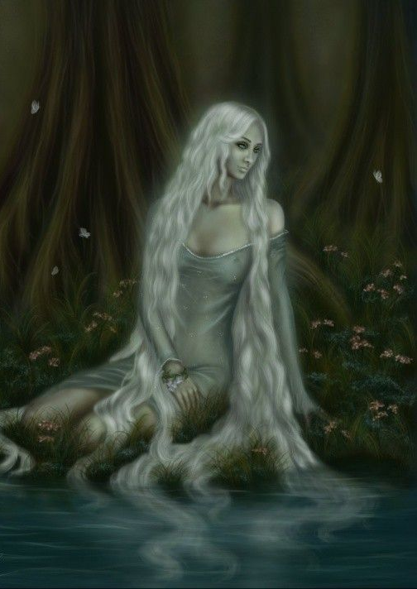
Esprit de Sélyrane (Thariss sous forme de Primaleth)
Race : Primaleth
Âge : Inconnu
Taille : 1 mètre 76
Sélyrane fut la réincarnation en Primaleth de la déesse autonome Thariss. Son esprit habit toujours l’île où reposent son corps et celui de son bien-aimé. Elle viendra en aide à un groupe d’aventuriers afin de les guider vers la seconde source du Fléau.
Timeline : Necrosis

Slide 4
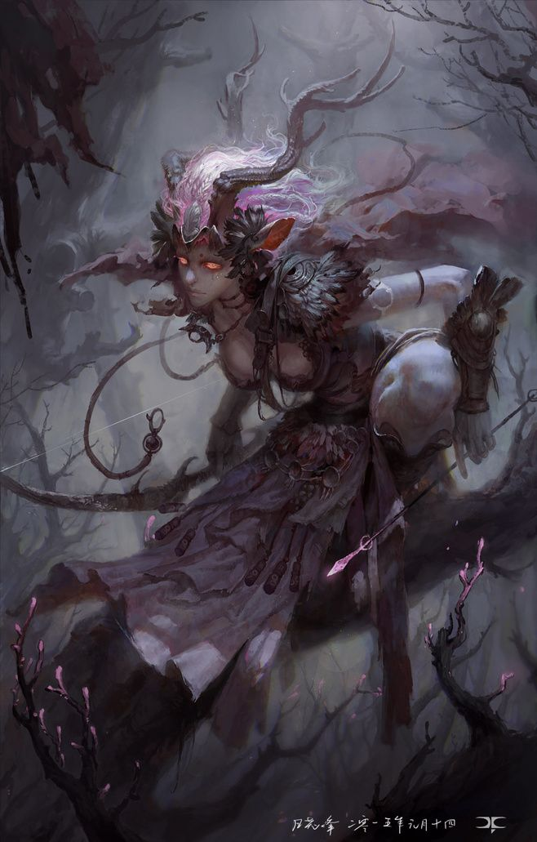
Sylviana Pourpre-Lune
Race : Cyrnleth
Âge : 32 ans
Taille : 1 mètre 77
Sylviana Pourpre-Lune est la chef des rangers Cyrnleth de Bois-Lunaire en Kiirdraal. Elle affrontera les fléaux de la région tel que les Vampires, les Morts-Vivants, la Coalition Spectrale, etc…
Timeline : The Advent of the Dead

Slide 5
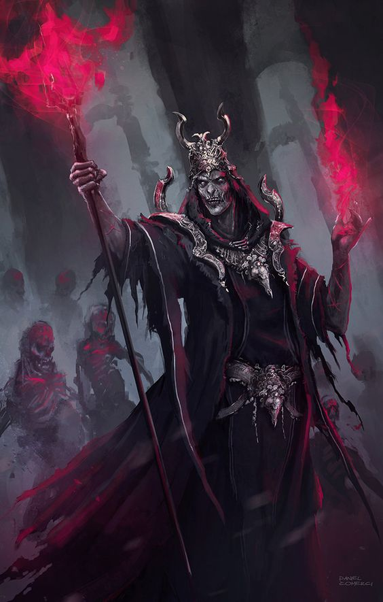
Muldurion, l’éxilé
Race : Torkhass
Âge : Inconnu
Taille : 1 mètre 92
Muldurion était autrefois un Impérial qui utilisait sa magie noire pour les intérêts de l’empereur. Il fut cependant éxilé à la demande de l’ordre de l’Aube. Depuis il fut animé par le désir de se venger et il commença à lever une armée de Torkhass. Il sera cependant défait par un groupe d’aventuriers.
Timeline : The Advent of the Dead

Slide 6
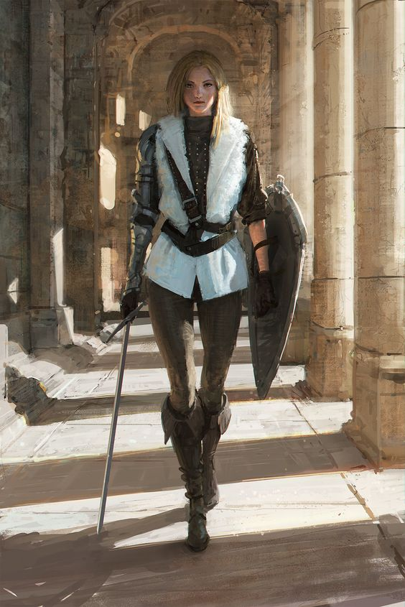
Aurélia Plume-Colombe
Race : Humaine
Âge : 31 ans
Taille : 1 mètre 77
Aurélia Plume-Colombe est une humaine qui s’est faite dame protectrice de Flonitie en luttant contre l’invasion Impériale. Elle viendra en aide aux Nordiques lors de l’assaut final organisé par le chef de guerre Nordique actuel.
Timeline : Tyrant's Bane

Slide 7
Viliara la louve
Race : Ombre-Nordique
Âge : 26 ans
Taille : 1 mètre 78
Viliara est une sang-mêlée qui vit en solitaire, accompagnée de son loup qui est en réalité la reincarnation de l’Être Divin de la chasse, Kovan. Elle combat les creatures de Thariss et suit les preceptes de la grande traque.
Timeline : Odyssey

Slide 8
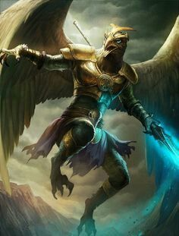
Iporus Maal’ban
Race : Tengrim
Âge : 79 ans
Taille : 1 mètre 81
Iporus Maal’ban est le Seigneur des Tengrim, il sert le grand Oracle et guide son peuple à travers les ténèbres qui grandissent.
Timeline : Necrosis

Slide 9
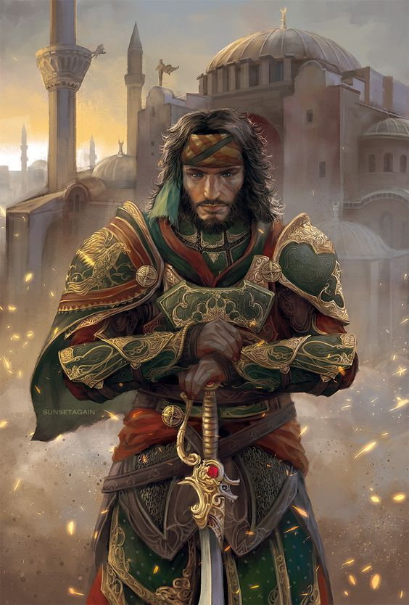
Prince Salomon
Race : Azerim
Âge : 37 ans
Taille : 1 mètre 84
Salomon est le prince de Soleil-Levant. Il participera à la guerre entre le Pacte et l’Union. Il devra également faire face à une révolte et sera soutenu par des aventuriers.
Timeline : Pact

Slide 10
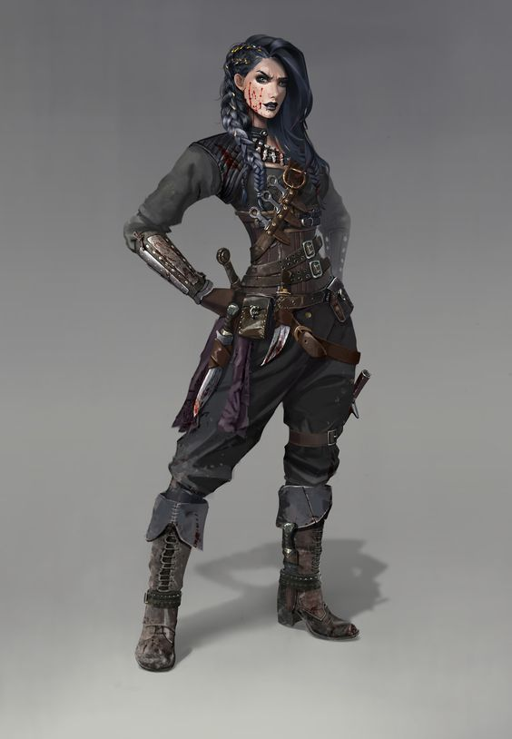
Esmeralda
Race : Ombre-Impériale
Âge : 27 ans
Taille : 1 mètre 76
Esmeralda est une sang-mêlée entre une mère Ombre et un père Impérial. Elle a grandit en Lutania. A l’âge de 25 ans elle décida de visiter l’Empire Oldanien et sera profondément déçue par le comportement des Impériaux. Elle mènera des actions contre l’Empire en se mettant au service de l’Empire des Ombres.
Timeline : Tyrant's Bane

Slide 11
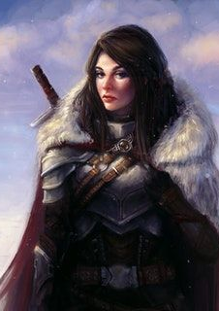
Esmeralda, la justicière
Race : Ombre-Impériale
Âge : 29 ans
Taille : 1 mètre 76
Esmeralda obtiendra le titre de Justicière chez les Ombres. L’impératrice lui confiera la tâche de protéger les autres races du joût imperial.
Timeline : Tyrant's Bane

Slide 12
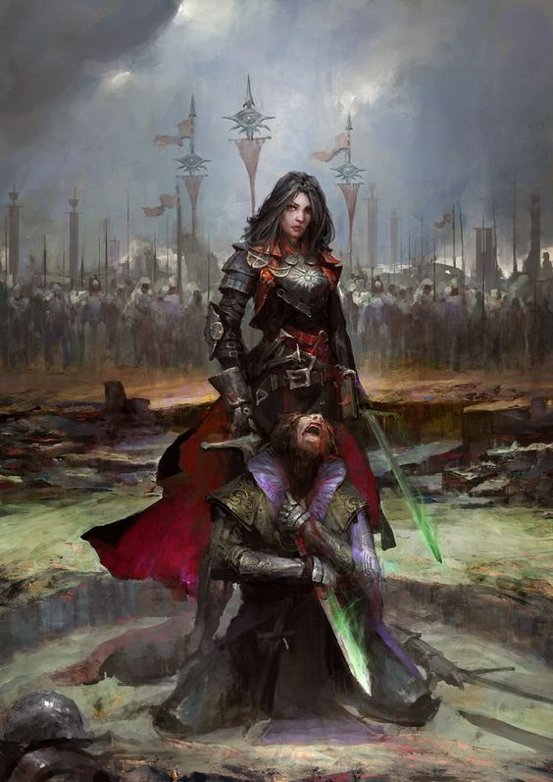
Esmeralda la Conquérante
Race : Ombre-Impériale
Âge : 32 ans
Taille : 1 mètre 76
Esmeralda entreprendra la tâche de conquérire des territoires impériaux. Elle mènera une légion de Lutania jusqu’aux portes de la Capitale de l’Empire et affrontera en duel l’Empereur lui-même. Elle lui prendra la vie et piègera son âme dans sa lame ensorcelée. Elle sera appellée La Conquérante et nommera le nouvel Empereur et en deviendra le bras-droit.
Timeline : Necrosis

Slide 13
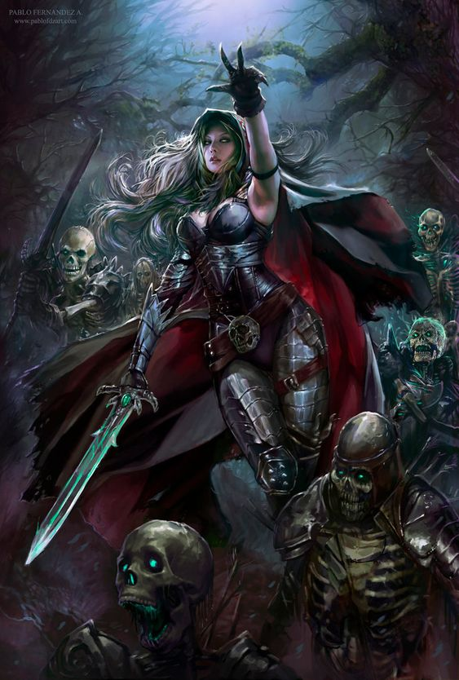
Esmeralda, la Rescussité
Race : Torkhass
Âge : 45 ans
Taille : 1 mètre 76
Esmeralda trouva la mort en affrontant le seigneur Vampire Markus Trov. Elle sera rescussité par le Seigneur de Guerre de la Coalition Spectrale. Elle deviendra Générale au même titre que Nemesis Ombre-Larme. Elle sera appellée la Rescussité par les Impériaux et les autres races.
Timeline : The Advent of the Dead

Slide 14
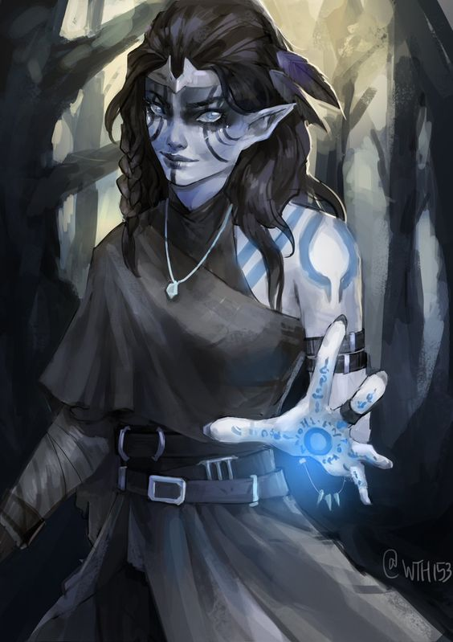
Razielia Malaavar
Race : Nenleth
Âge : 33 ans
Taille : 1 mètre 74
Razielia Malaavar est une semi-elfe adepte de la magie des arcanes. Elle sera aidée par un groupe d’aventuriers pour entrer à l’académie de magie de Kalemdan.
Timeline : Necrosis

Slide 15
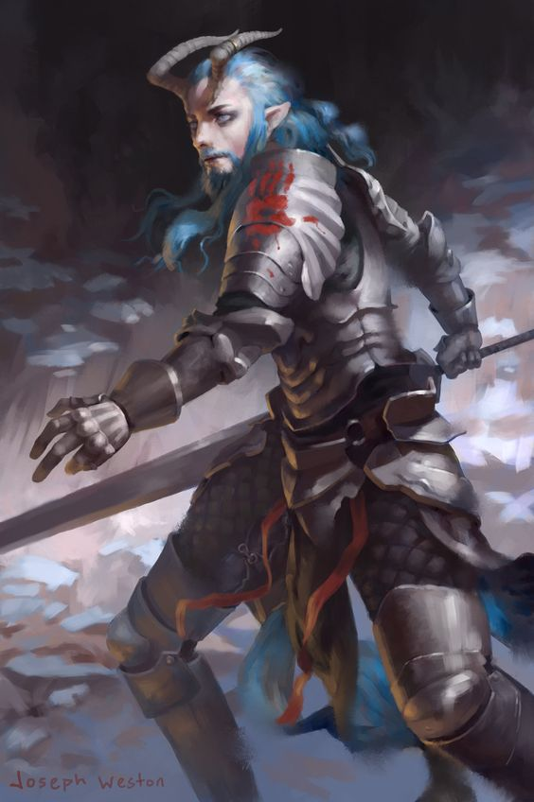
Roi Morkoth Bruuv
Race : Vuulnerth
Âge : 54 ans
Taille : 1 mètre 89
Morkoth Bruuv est le roi des Vuulnerth lors de l’arrivé de l’alliance des trois sur l’île nordique Ventre-Glace. Il affrontera les rebelles aux côtés de la reine Nordique.
Timeline : Necrosis

Slide 16
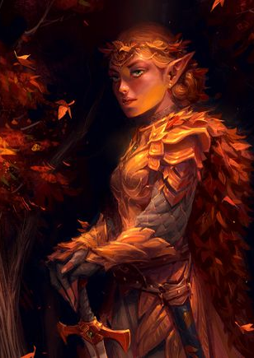
Aselyne d’Or-Soleil
Race : Azeleth
Âge : 39 ans
Taille : 1 mètre 78
Aselyne d’Or-Soleil est une Azeleth de la famille royale. Elle sera devenue une Sentinelle d’Or-Soleil et aura voyagé des années Durant. Lorsque sa famille fut massacrée par l’Ordre de l’Aube, elle décidera de devenir la régente de son peuple et de le sauver de l’ordre. Elle sera soutenue par des aventuriers.
Timeline : Runica

Slide 17
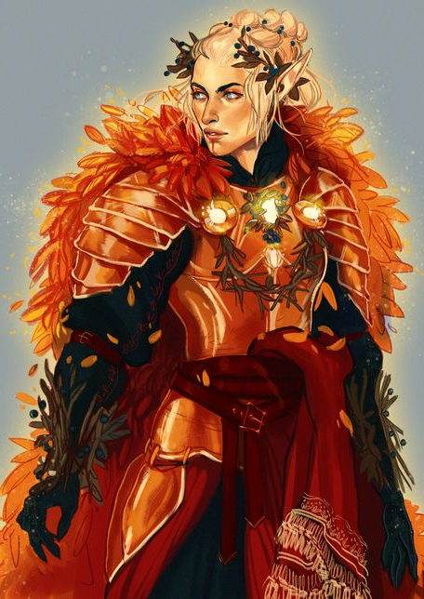
Reine Aselyne
Race : Azeleth
Âge : 87 ans
Taille : 1 mètre 78
Aselyne d’Or-Soleil étant devenue reine, son people a de nouveau pu prospérer. Elle a créé une armée d’Azeleth qui aura pour but d’aider les peuples réduits en esclavage ou massacrés par l’Ordre de l’Aube et toutes autres factions agissant de la même manière. Elle fera partie du Pacte de l’Aube.
Timeline : L’Archipel des Ombres

Slide 18
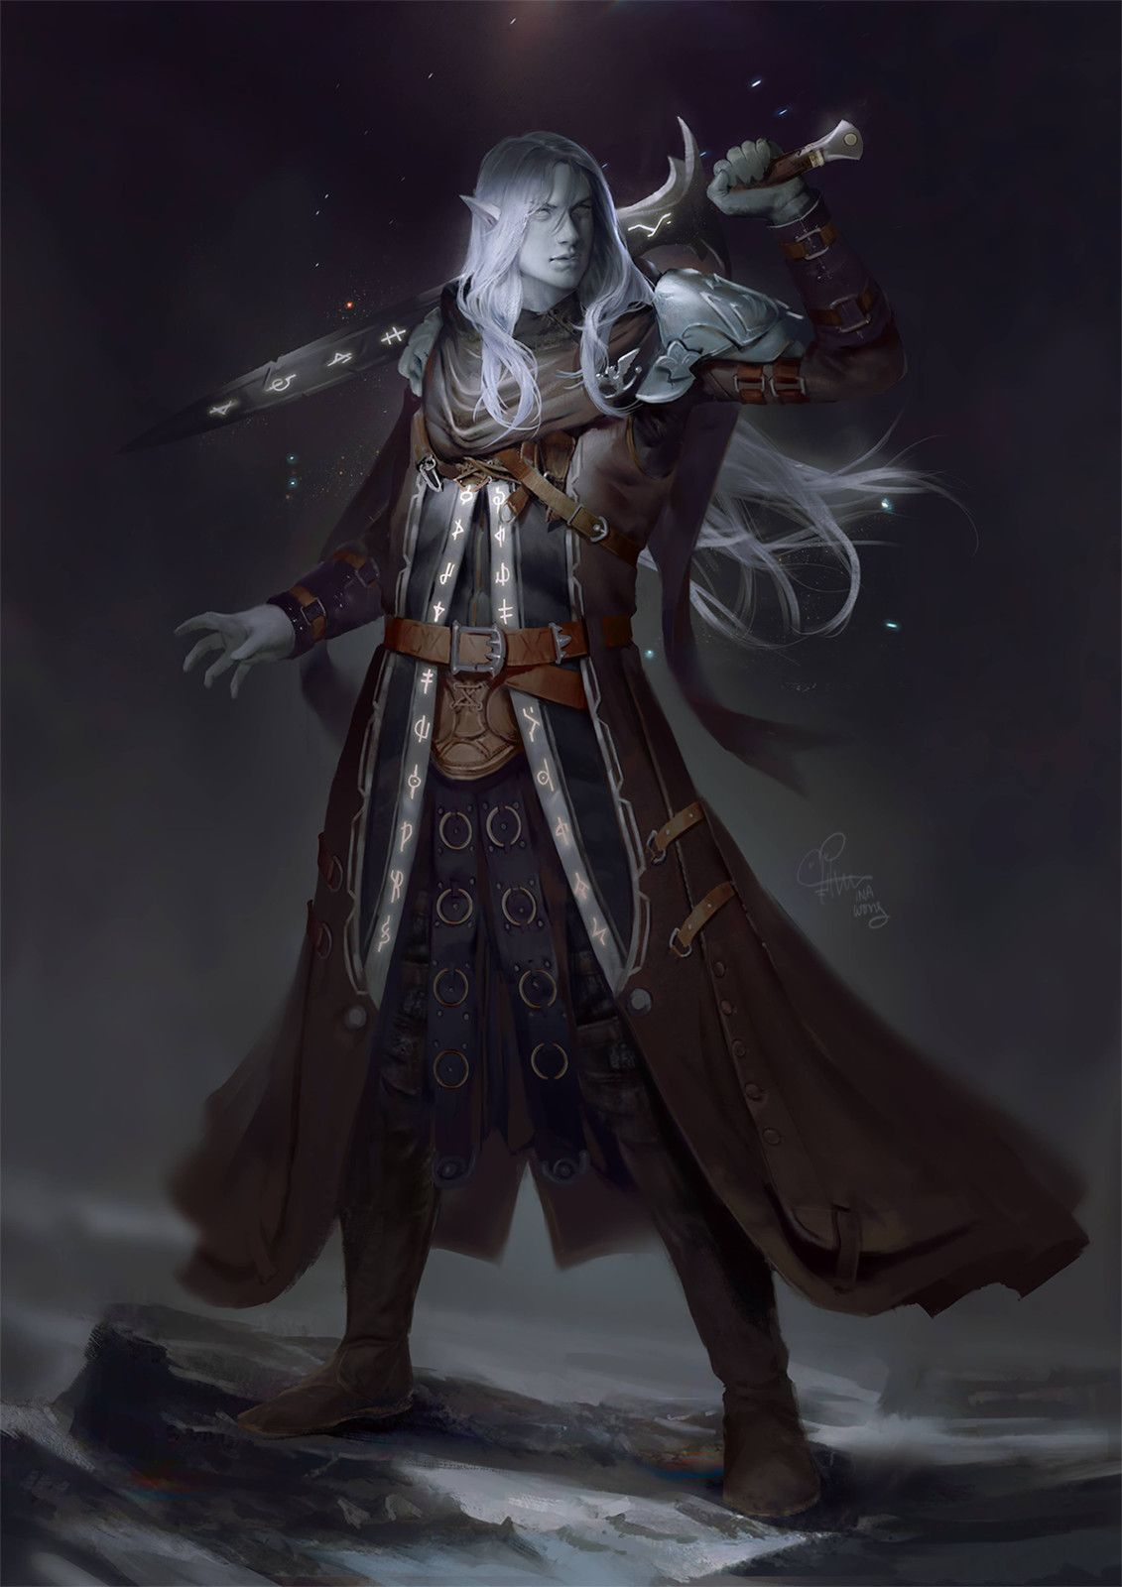
Aashtar
Race : Xiinleth
Âge : 46 ans
Taille : 1 mètre 83
Aashtar est un Guerrier runique, c’est un mage utilisant la magie runique se battant avec une épée enchantée. Il participera à l’exploration des îles Shaksi et Ssisa avec un groupe d’aventuriers.
Timeline : The Fall of the World

Slide 19
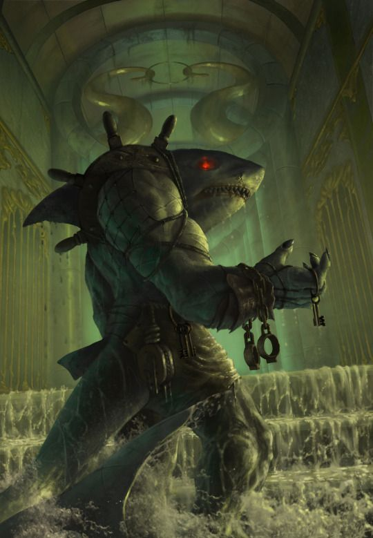
Rroktrer, le Fléau
Race : Saecrim
Âge : 75 ans
Taille : 2 mètres
Rroktrer est un Saecrim lié à la Coalition Spectrale. Il sera chargé de prendre le contrôle des pirates des Cinq-Frères. Il sera vaincu par un groupe d’aventuriers.
Timeline : Marine Adventure

Slide 20
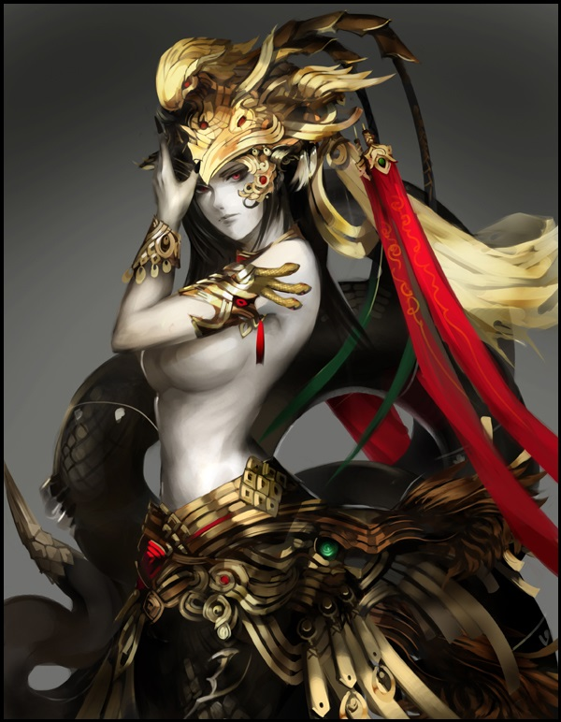
Vara, Reine des Lamias
Race : Lamia
Âge : 41 ans
Taille : 2 mètres 05
Vara est la reine des Lamias. Elle dirige son peuple avec la promesse de sang et de territoires. Elle essaiera de controller l’Île de Lynaf avant de se faire contrer par un groupe d’aventuriers.
Timeline : Horizon

Slide 21
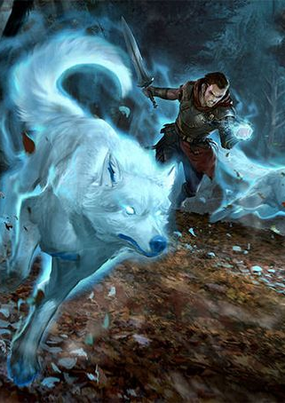
Amril, le traqueur
Race : Humain
Âge : 35 ans
Taille : 1 mètre 80
Amril est un fils de soldat qui a participé à la guerre impériale et a choisi de prendre les armes contre l’Empire Oldanien. Il entrera dans un groupe de mercenaires qui aura pour but d’aider les Nordiques lors de leur assaut final.
Timeline : Tyrant's Bane

Slide 22
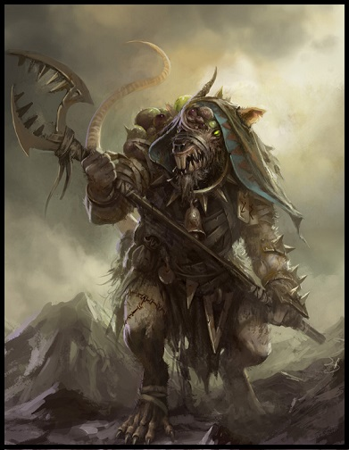
Krashk, roi de Ville-du-Dessous
Race : Skarim
Âge 114 ans
Taille : 1 mètre 17
Krashk est le roi des Skarim de Ville-du-Dessous. Il mène la guerre contre les Kazrim, cherchant à les exterminer. Il attaquera les aventuriers souhaitant soutenir les Kazrim.
Timeline : Underworld

Slide 23
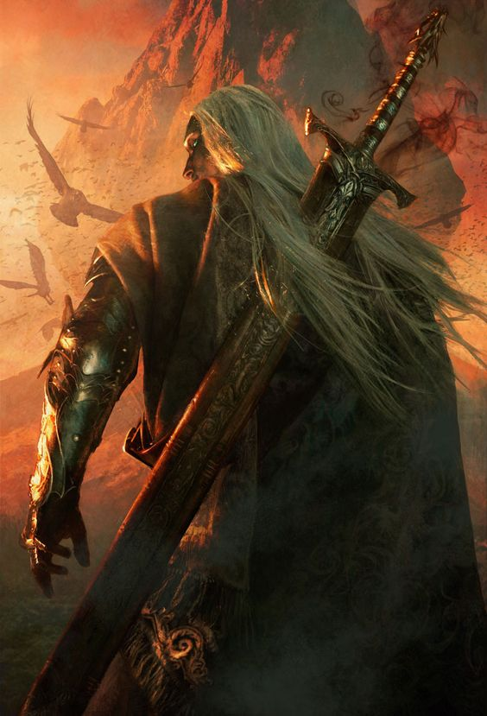
Markus Trov, segneur vampirique
Race : Vampire
Âge : 325 ans
Taille : 1 mètre 86
Markus Trov est le seigneur vampirique qui fera entrer le continent dans la guerre noire lors de l’ascension des vampires qui sera suivie par l’invasion de l’armée des morts de Muldurion, l’éxilé. Il rejoindra les rangs de la Coalition Spectrale. Il sera mis en fuite par un groupe d’aventuriers.
Timeline : Night Flail

Slide 24
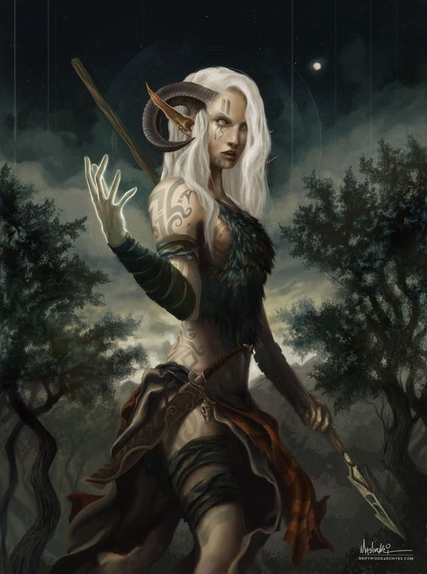
Mara, la solitaire
Race : Déchu
Âge : 23 ans
Taille : 1 mètre 75
Mara est une chasseresse qui a décidé de mettre des batons dans les roues de la Coalition Spectrale et de l’Empire. Elle sera aidée par un groupe d’aventuriers.
Timeline : Night Flail

Slide 25
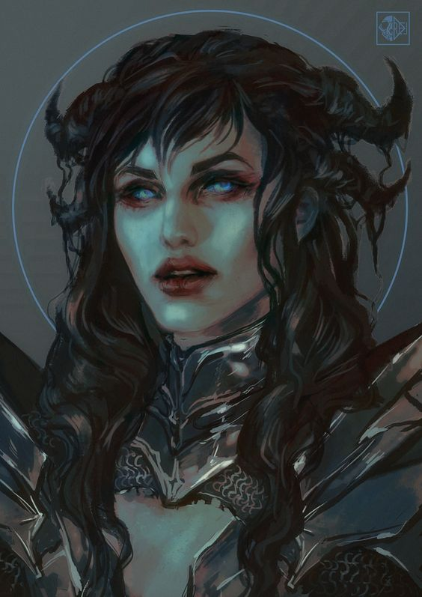
Nemesis Ombre-Larme, Emissaire de la Coalition Spectrale
Race : Déchu
Âge : 27 ans
Taille : 1 mètre 75
Nemesis Ombre-Larme est une Déchue aux origines inconnues. Elle fait partie de la Coalition Spectrale en tant qu’Emissaire. Elle a été chargée de ralier Markus Trov, le seigneur Vampire, à la cause de sa faction. Elle perdra la vie de la main du seigneur de guerre actuel de la Coalition Spectrale.
Timeline : Night Flail

Slide 26
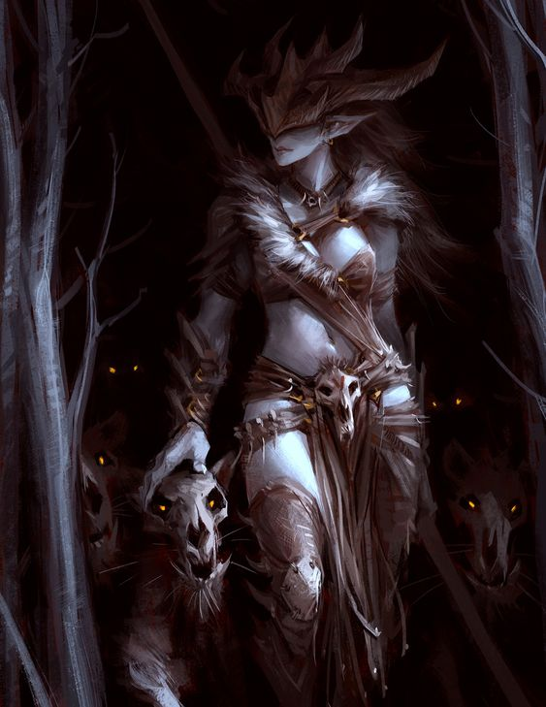
Nemesis Ombre-Larme, Générale de la Coalition Spectrale
Race : Déchue
Âge : 28 ans
Taille : 1 mètre 77
Nemesis Ombre-Larme a été ramenée à la vie par le Seigneur de Guerre de la Coalition Spectrale qui désirait la rendre plus puissante qu’autrefois. Elle obtiendra alors le titre de Générale de la Coalition Spectrale et commandera l’assaut sur le Lamedon et le massacre des Umleth. Elle se verra accorder la Citadelle du Crépuscule et deviendra la protégée du Seigneur de Guerre de la Coalition Spectrale.
Timeline : The Advent of the Dead

Slide 27
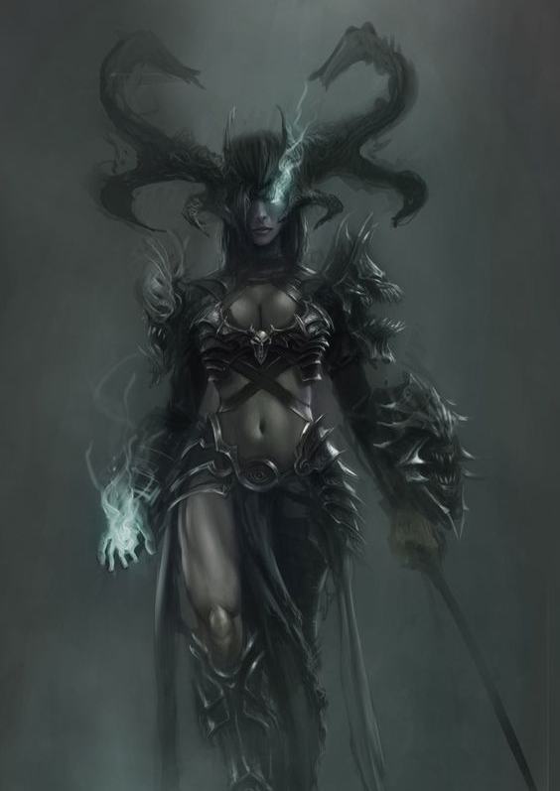
Nemesis Ombre-Larme, Seigneur de Guerre de la Coalition Spectrale
Race : Déchue
Âge : 31 ans
Taille : 1 mètre 77
Nemesis Ombre-Larme a été nommée Seigneur de Guerre de la Coalition Spectrale par son prédécesseur peu avant sa mort. Elle mènera la guerre contre l’Empire Odalnien et l’Ordre de l’Aube depuis la capitale de la Coalition Spectrale, la Citadelle du Crépuscule. Elle tuera également l’héritier de l’Empire une fois l’avoir capturé et amené au Lamedon.
Timeline : L’Archipel des Ombres

Slide 28
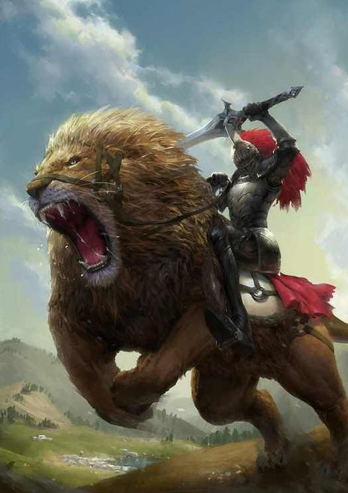
Kaz’laen, Général de l’armée du soleil
Race : Saarleth
Âge : 63 ans
Taille : 1 mètre 82
Kaz’laen est un général de l’assemblée céleste. Il dirige l’armée du soleil, une légion d’invasion lors de la guerre des leth. Il sera vaincu par un groupe d’aventuriers venus en aide à la reine Aya’leïne.
Timeline : Spirit

Slide 29
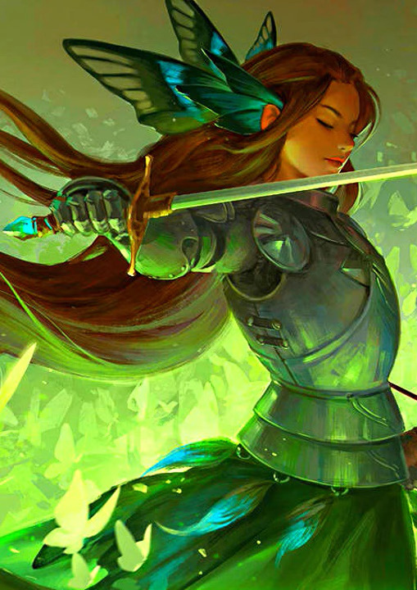
Reine Aya’leïne
Race : Danleth-Synleth
Âge : 97 ans
Taille: 1 mètre 78
La reine de l’entente sylvestre, Aya’leïne, est la monarque de Kaalmern, Brume-Crête et Gaznag qui formaient les terres sylvestres. Elle dirigera l’entente sylvestre Durant la guerre des leth contre l’assemblée Céleste et l’union Brumeuse. Elle sera soutenue par un groupe d’aventuriers lors de l’invasion de l’armée du soleil.
Timeline : Spirit

Slide 30
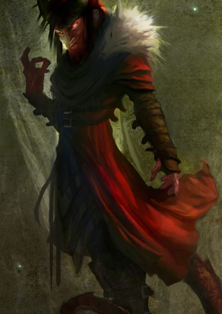
Azarann, le Necromancien
Race : Tieffelin
Âge : 3754 ans
Taille : 1 mètre 83
Azarann est un Tieffelin aux incomensurables pouvoirs nécromantiques. Il a usé de sa puissance pour allonger sa vie et maitrise à la perfection la magie mortelle. Il est accompagné de trois corbeaux rescussités. Il rejoindra le camp de la grande Oracle lors de la guerre civile des Tieffelins.
Timeline : Tyrant's Bane - Underworld

Slide 31
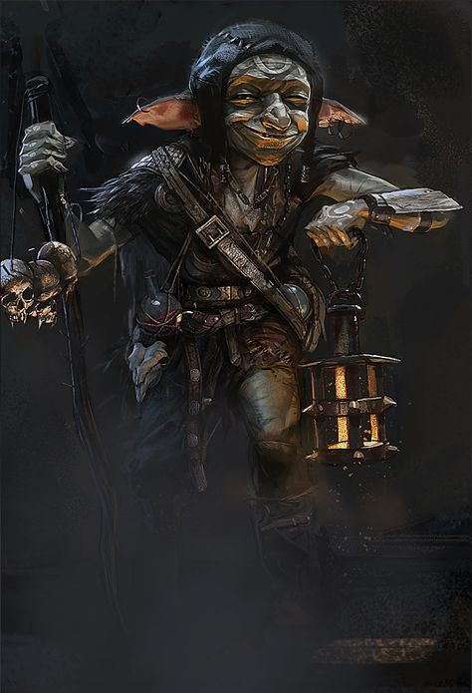
Bobec l’illusioniste
Race : Gobelin
Âge : 1200 ans
Taille : 1 mètre 05
Bobec est un gobelin très mystérieux qui ne suit pas le culte du Tharissi et s’est isolé de ses semblables. Il aide notamment les Héros de Gorge-Vent à vaincre les êtres maléfiques qui tuent des enfants Tarleth. Il est capable de se changer en n’importe quelle creature qu’il a déjà vu.
Timeline : Tyrant's Bane - Pact

Slide 32
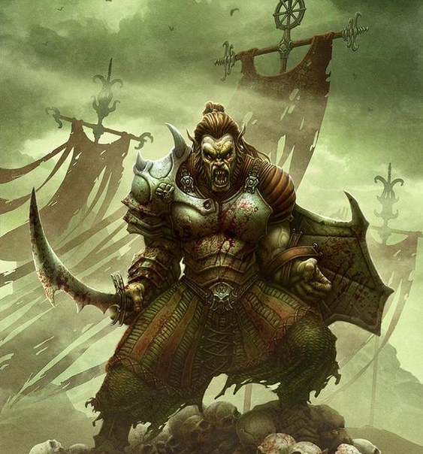
Trakahr Langue-Morte, le Tharissi
Race : Orc
Âge : 62 ans
Taille : 2 mètre
Trakahr Langue-Morte dirigeait un clan orc contre l’Ordre de l’Aube. Il devint le Seigneur des Orcs lors d’un duel à mort contre son prédécesseur. Il mena les clans dans diverses batailles et en sortit vainqueur. Il décida alors de faire la cérémonie du Tharissi et en devint la reincarnation. Il déclenchera alors la guerre contre les autres peuples refusant de se rallier au culte du Tharissi.
Timeline : Ravages

Slide 33
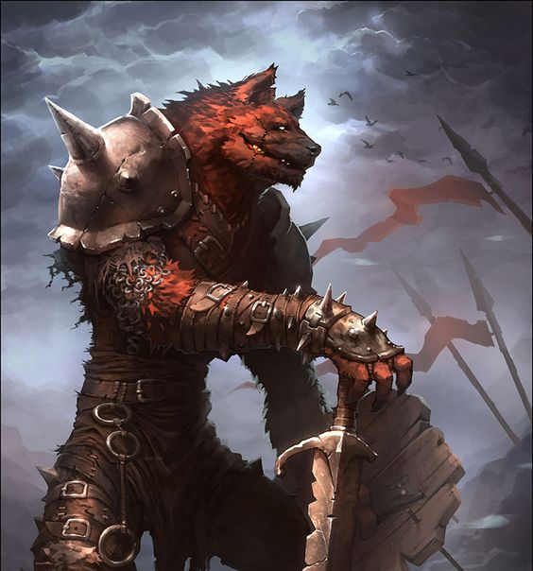
Worshk le cruel
Race : Kobold
Âge : 47 ans
Taille : 1 mètre 75
Worshk le cruel est le chef des Kobold lors de l’avènement du Tharissi. Il se ralliera immédiatement à sa cause et enclenchera une nouvelle guerre contre l’Empire des Ombres.
Timeline : Ravages

Slide 34
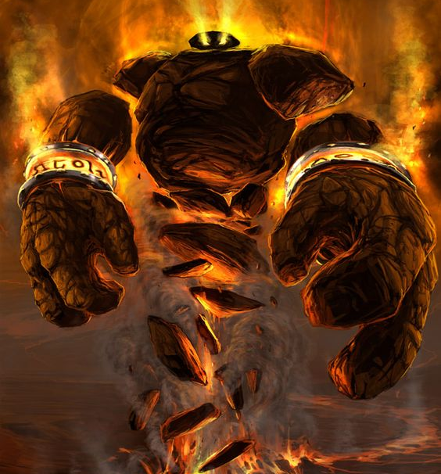
L’Elémental du feu, Kargork
Race : Elémental
Âge : Inconnu
Taille : 3 mètres 75
Kargork est l’élémental invoqué par le Tharissi pour venir en aide aux Kobolds contre les Ombres. Il ravagera une partie de la Lutania avant d’affronter Zarenn Kalerïn et de se faire tuer par cette dernière.
Timeline : Ravages

Slide 35
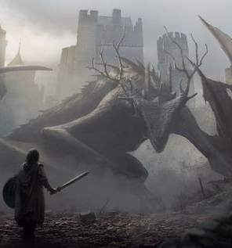
Varshor, le destructeur
Race : Drake
Âge : Inconnu
Taille : 10 mètres
Varshor, le destructeur est un Drake qui sera appelé par le Tharissi et aura pour tâche d’embraser le monde et de le réduire en cendres. Il sera vaincu par des aventuriers lors de l’embrasement de la cite impériale.
Timeline : Ravages

Slide 36
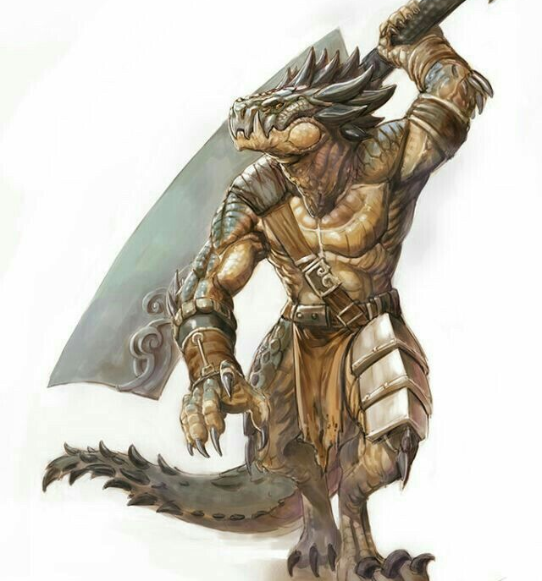
Zarok Croc-Boucher
Race : Essrim
Âge : 56 ans
Taille : 2 mètres
Zarok Croc-Boucher est le chef des Essrim lors de l’avènement du Tharissi. Il sera l’un des premiers à attaquer les forces du Tharissi.
Timeline : Ravages

Slide 37
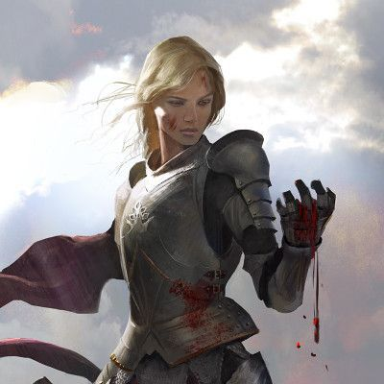
Impératrice Azélia
Race : Impériale
Âge : 36 ans
Taille : 1 mètre 76
L’Impératrice Azélia rejoindra la bannière commune contre le Tharissi en second. Elle mènera ses troupes contre les clans orcs avec le soutien des Essrim.
Timeline : Ravages

Slide 38
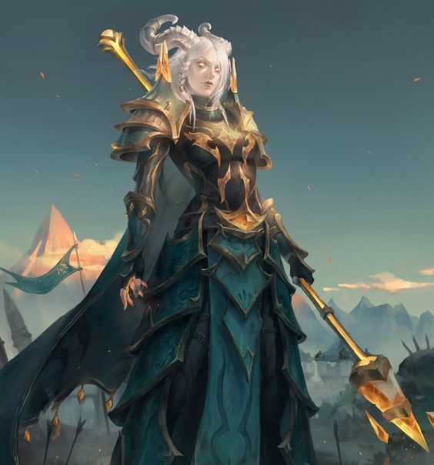
Reine Merilix
Race : Déchue
Âge : 45 ans
Taille : 1 mètre 78
La reine Merilix, chef des Déchus, rejoindra la bannière commune lorsque l’Archipel des Ombres se fera envahir par des troupes du Tharissi. Elle viendra en aide au roi des Umleth, Sajirn.
Timeline : Ravages

Slide 39
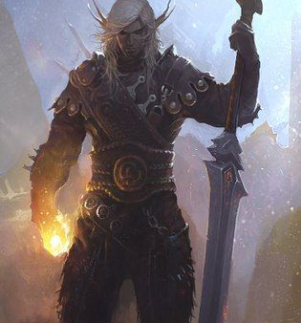
Roi Sajirn
Race : Umleth-Déchu
Âge : 47 ans
Taille : 1 mètre 91
Le roi Sajirn, roi des Umleth, affrontera les forces du Tharissi dès leur arrivée près des côtes de l’Archipel des Ombres. Il sera aide par la reine des Déchus et réussira à garder la capitale des Umleth sous la Bannière Commune.
Timeline : Ravages

Slide 40
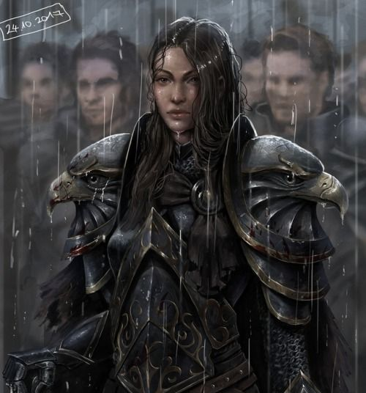
Zarenn Kalerïn
Race : Nenleth (Ombre-Vaaleth)
Âge : 34 ans
Taille : 1 mètre 77
Zarenn Kalerïn est la générale des armées Ombres qui affrontera les Kobold qui se sont ralliés au Tharissi. Elle affrontera également l’élémental du feu, Kargork. A la fin de l’ère des ravages, Zarenn Kalerïn deviendra la chef de l’Empire Suprême.
Timeline : Ravages

Slide 41
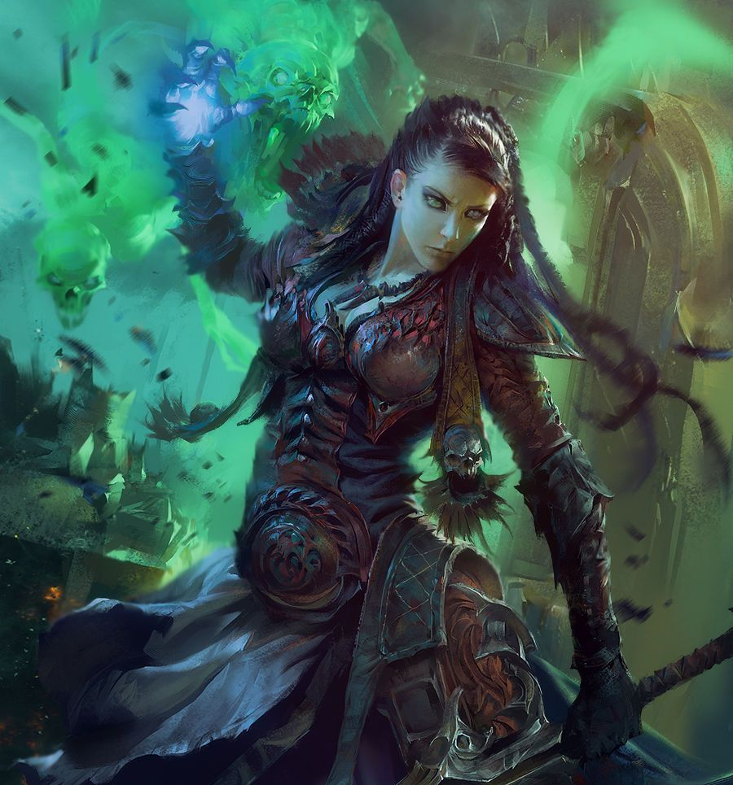
Lorelire Brume-Sang
Race : Ombre
Âge : 28 ans
Taille : 1 mètre 76
Lorelire Brume-Sang est le Seigneur de Guerre de la Coalition Spectrale. Elle s’alliera à la Bannière Commune pour contrer le Tharissi. Elle redeviendra par la suite Seigneur de Guerre de la Coalition Spectrale.
Timeline : Ravages

Slide 42
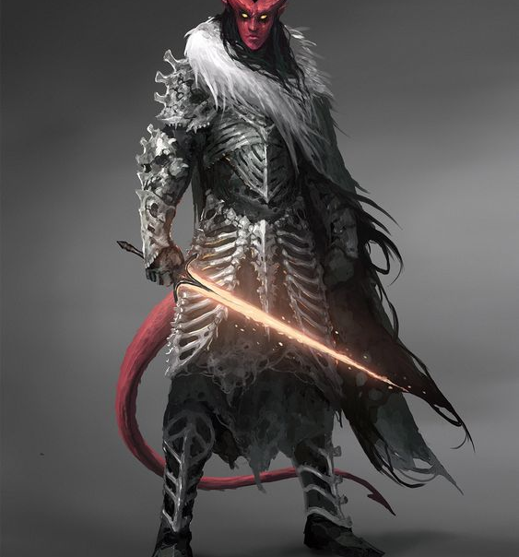
Ravelon Rol’durn
Race : Tieffelin
Âge : 47 ans
Taille : 1 mètre 88
Ravelon Rol’durn guidera ses semblables dans la guerre contre le Tharissi et deviendra par la suite le chef de l’Ordre Ecarlate.
Timeline : Ravages

